Slide 1
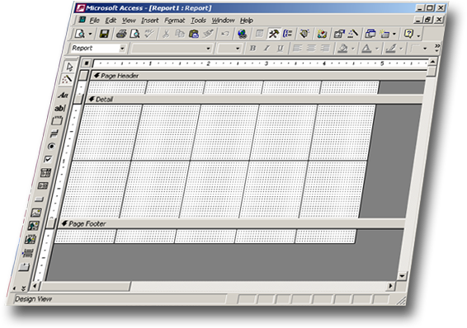
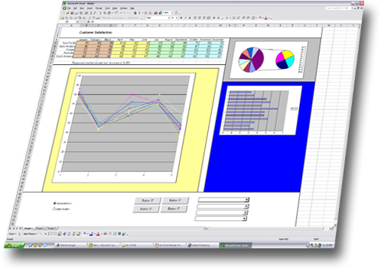
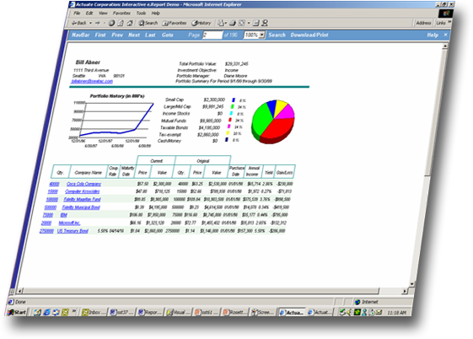
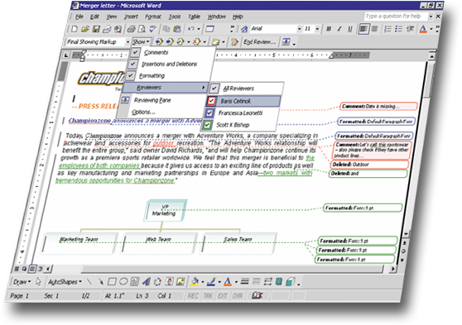
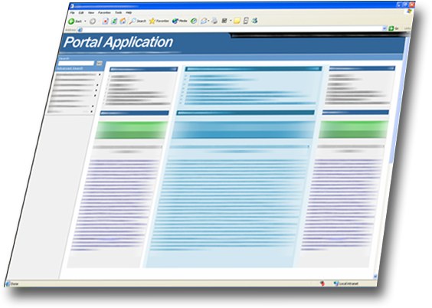






InforSuite Report 体系架构
报表设计
报表管理
业务应用
数据源
(SQL, OLE DB, JDBC,
ODBC, 其它)
报表服务
数据展示引擎
ZK组件
ActiveX
Flash组件
RAP组件
ZK组件
输出格式
(HTML, Excel, PDF, 其它
安
全
数据处理引擎
调
度
安全服务
(SSO, 其它)
数据处理器
-排序
数据处理器
-分组/扩展
数据处理器
-交叉
报表运行环境
分发
(E-mail, FTP,其它)

Slide 2
Report模块架构
展示组件（应用）
ActiveX
ZK
HTML
WebService
REST
JSON
通讯协议
Security
API
scheduler
引擎服务
DSL
Exporter
DataSource
核心模块
扩展模块
Model
Engine
Core
未实现模块

Slide 3
ReportModel
  职责：提供所有的Report模型对象信息
  依赖：无
使用者
  用户（报表开发人员）
  开发人员（项目组）

Slide 4
ReportAPI
  职责：提供所有的Report功能接口信息
  依赖：ReportModel
使用者
  用户（报表开发人员）
  开发人员（项目组）

Slide 5
ReportEngine
  职责：提供Report引擎的调用信息和配置信息等
  依赖：ReportModel，ReportAPI，ReportCore
使用者
  用户（报表开发人员）
  开发人员（项目组）

Slide 6
ReportCore
  职责：提供新的Report数据处理的核心算法，供引擎使用
  依赖：ReportModel，ReportAPI
使用者
  开发人员（项目组）

Slide 7
ReportDSL
  职责：解析Groovy脚本模板
  依赖：ReportModel，ReportAPI， ReportCore
使用者
  用户（报表开发人员）
  开发人员（项目组）

Slide 8
ReportExporter
  职责：提供PDF，Excel等格式导出的功能
  依赖：ReportModel，ReportAPI
使用者
  用户（报表开发人员）
  开发人员（项目组）

Slide 9
ReportDataSource
  职责：数据源处理和业务模型
  依赖：ReportModel，ReportAPI
使用者
  开发人员（项目组）

Slide 10
四月份主要工作
  自定义报表
  ActiveX支持展示Groovy脚本类型报表
  算法目前支持报表类型的复合报表
  报表数据源接口，JDBC， WebService
  丰富支持DSL 支持图表和复合类型
  管理平台—数据源管理、业务模型、

